Slide 1
第一部分 数据结构与算法
查找算法
  与排序一样，查找是最基本的算法，其他复杂算法的基础
    举例：3D打印的数据准备——STL模型切层
  主要内容：
    基本概念
    顺序查找
    二分查找（折半查找）
    分块查找
    哈希表查找
  查找算法的选择与所采用的数据结构（尤其是存储结构）有关

Slide 2
第一部分 数据结构与算法
查找算法
  基本概念与术语：
    查找表：由一些具有相同可辨认特性的数据元素（或记录）构成的集合
    查找表的基本操作：
      查询某个“特定数据元素”是否在查找表中
      查询某个“特定数据元素”的各种属性
      在查找表中插入一个数据元素
      删除查找表中的某个数据元素
    静态查找表：仅作“查询”（检索）操作的查找表
    动态查找表：作“插入”和“删除”操作的查找表

Slide 3
第一部分 数据结构与算法
查找算法
  基本概念与术语：
    关键字（key）：数据元素中某个数据项的值，用它可以识别一个数据元素
    主关键字：可以惟一地标示一个数据元素的关键字。
    不同记录的主关键字不同，如零件号、零件编码
    次关键字：可以标示若干个数据元素的关键字，如：零件材料
    查找（检索）：根据给定的某个值，在查找表中确定一个关键字等于给定值的记录或数据元素
    查找成功：即找到满足条件的记录。此时可返回记录位置，也可返回记录的全部内容。
    查找不成功：即未找到满足条件的记录。返回空记录或空指针。
为提高查找效率，在构造查找表时，可在集合中的数据元素之间人为地加上某种确定的约束关系

Slide 4
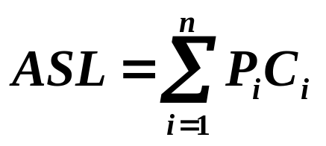
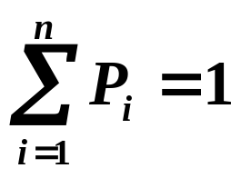
第一部分 数据结构与算法
查找算法
  基本概念与术语：
    查找算法评价：通常以关键字同给定值进行过比较的记录的个数的平均值作为衡量查找算法好坏的依据
    平均查找长度， ASL (Average Search Length)：为确定记录在表中的位置，需要与给定值进行比较的关键字的个数的期望值叫做查找算法的平均查找长度。
对含有 n 个记录的表，查找成功时：
找到第 i 个记录
需比较的次数。
第 i 个记录被
查找的概率。

Slide 5
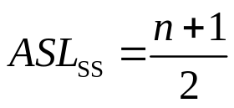

第一部分 数据结构与算法
查找算法
  顺序查找：
    对应的查找表为静态查找表
    常用的顺序表、链表均可表达静态查找表
    顺序查找指的是顺序表中的查找操作，从表的一端开始，逐个进行记录的关键字和给定值的比较
    优点：算法简单，适应面广
    缺点：平均查找长度大，不适用于表长大的查找表
    平均查找长度：
找64
0 1 2 3 4 5 6 7 8 9 10 11
5 37 19 21 13 56 64 92 88 80 75
64

Slide 6
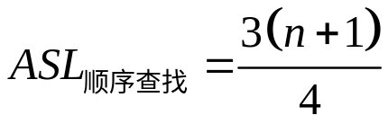
第一部分 数据结构与算法
查找算法
  顺序查找：
    对应的查找表为静态查找表
    常用的顺序表、链表均可表达静态查找表
    顺序查找指的是顺序表中的查找操作，从表的一端开始，逐个进行记录的关键字和给定值的比较
    优点：算法简单，适应面广
    缺点：平均查找长度大，不适用于表长大的查找表
    平均查找长度：
      查找成功时：
      查找不成功时，比较次数总是 n + 1 次
      假定查找成功与不成功概率相等，每个元素被查找的概率相等，则

Slide 7
第一部分 数据结构与算法
查找算法
  有序表的查找——二分查找（折半查找）：
    每次将待查记录所在区间缩小一半
找21
1 2 3 4 5 6 7 8 9 10 11
5 13 19 21 37 56 64 75 80 88 92
low
mid
low
high
mid
high
mid
找60
1 2 3 4 5 6 7 8 9 10 11
5 13 19 21 37 56 64 75 80 88 92
low
high
mid
low
high
mid
high
High < low
mid

Slide 8
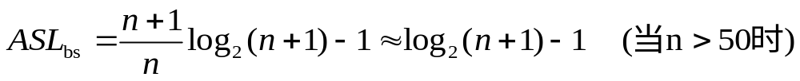
第一部分 数据结构与算法
查找算法
  有序表的查找——二分查找（折半查找）：
    二分查找的性能：
      平均查找长度：
      优点：查找效率高
      缺点：只能适用于有序表、且存储结构只能是顺序表。有序表的存储结构为线性链表时，此方法也无效。
      可以设计某种二叉树结构(二叉排序树)来构造有序表，然后基于二叉树来实现二分查找（此时不属于顺序表查找）

Slide 9
第一部分 数据结构与算法
查找算法
  索引顺序表的查找（分块查找）：
    需要先建立索引顺序表：
      1、将表分成几块，且表或者块间有序，或者分块有序
      2、建立“索引表”（每个结点含有最大关键字域和指向本块第一个结点的指针，且按关键字有序） ：
    查找过程：
      先确定待查记录所在块（顺序或折半查找）
      再在内查找（顺序查找）
22 48 86
查38
索引表
1 7 13
1 2 3 4 5 6 7 8 9 10 11 12 13 14 15 16 17 18
22 12 13 8 9 20
33 42 44 38 24 48
60 58 74 57 86 53
22 12 13 8 9 20
33 42 44 38 24 48
60 58 74 57 86 53

Slide 10
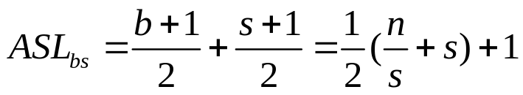
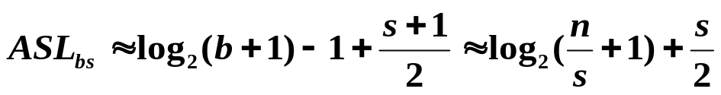
第一部分 数据结构与算法
查找算法
  分块查找：
    分块查找的性能：
      平均查找长度：
        长度为 n 的表均分成 b 块，每块含 s 个记录 (b = ⎡n/s⎤)，等概率查找（每块查找的概率为 1/b， 块中每个记录的查找概率为 1/s ）
        两部分组成：确定所在块，在块内顺序查找
        顺序查找：
        折半查找：

Slide 11
第一部分 数据结构与算法
查找算法
  哈希表查找：
    一般顺序表：
      记录在表中位置和它的关键字之间不存在一个确定的关系；查找时给定值依次和关键字集合中各关键字进行比较。
      效率取决于和给定值进行比较的关键字个数
      平均查找长度不可能为0
    哈希表：
      若记录的关键字与记录在表中的存储位置之间存在一种对应（函数）关系。则：
        记录的关键字为 key
        记录在表中的位置（称为哈希地址）为 f (key)，则称此函数 f (key) 为哈希函数（散列函数）
        哈希函数是一个映像，即：将关键字的集合映射到某个地址集合上。它的设置很灵活，只要使得关键字的哈希函数值都落在表长允许的范围之内即可

Slide 12
第一部分 数据结构与算法
查找算法
  哈希表查找：
    哈希表：
      冲突：由于哈希函数是一个压缩映像，因此，在一般情况下，很容易产生“冲突”现象，即：key1 ≠ key2，而 f (key1) = f (key2)。这种具有相同函数值的关键字称为同义词
{Zhao, Qian, Sun, Li, Wu, Chen, Han, Ye, Dai}
设哈希函数 f (key) = [(Ord(关键字首字母) - Ord(‘A’) + 1) / 2]
0 1 2 3 4 5 6 7 8 9 10 11 12 13
Chen
Han
Li
Qian
Sun
Wu
Ye
Zhou
Dai
Zhao
Zhou
若添加关键字 Zhou，其存储位置是？

Slide 13
第一部分 数据结构与算法
查找算法
  哈希表查找：
    哈希表：
      根据设定的哈希函数H(key)和所选中的处理冲突的方法建立的查找表即为“哈希表”
      该映射过程称为哈希造表或散列
      基本思想：以记录的关键字为自变量，根据哈希函数，计算出对应的哈希地址，并在此存储该记录的内容
      哈希表既是一种存储方法，又是一种查找方法
      当对记录进行查找时，再根据给定的关键字，用同一个哈希函数计算出给定关键字对应的存储地址，随后进行访问

Slide 14
第一部分 数据结构与算法
采用何种构造哈希函数的方法取决于建表的关键字集合的情况（包括关键字的范围和形态）：
基本原则是使产生冲突的可能性尽可能小
哈希函数的构造方法：
对数字类型关键字，常用下列构造方法：
1. 直接定址法
2. 数字分析法
3. 平方取中法
4. 折叠法
5. 除留余数法
6. 随机数法
若是非数字类型关键字，则需先对其进行数字化处理。

Slide 15
第一部分 数据结构与算法
选取哈希函数，考虑以下因素：
1）计算哈希函数所需时间
2）关键字长度
3）哈希表长度（哈希地址范围）
4）关键字分布情况
5）记录的查找频率
1. 直接定址法
哈希函数为关键字的线性函数
    H(key) = key 或者 H(key) = a × key + b
特点：地址集合的大小 = 关键字集合的大小。
不同的关键字（调整 a 与 b 的值）不发生冲突。
实际中能使用这种哈希函数的情况很少。

Slide 16
第一部分 数据结构与算法
2. 数字分析法（数字选择法）
构造：取关键字的若干位或其组合作哈希地址。
适于关键字位数比哈希地址位数大，且可能出现的关键字事先知道的情况。
例：有 80 个记录，关键字为 8 位十进制数，哈希表长为 100。则哈希地址可取
2 位十进制数。
① ② ③ ④ ⑤ ⑥ ⑦ ⑧
…
8 1 3 4 6 5 3 2
8 1 3 7 2 2 4 2
8 1 3 8 7 4 2 2
8 1 3 0 1 3 6 7
8 1 3 2 2 8 1 7
8 1 3 3 8 9 6 7
8 1 3 6 8 5 3 7
8 1 4 1 9 3 5 5
分析： ①只取 8
②只取 1
③只取 3、4
⑧只取 2、7、5
④⑤⑥⑦ 数字分布近乎随机
所以：取 ④⑤⑥⑦ 任意两位或两位
与另两位的叠加作哈希地址
…

Slide 17
第一部分 数据结构与算法
3. 平方取中法（较常用）
构造：以关键字的平方值的中间几位作为哈希地址。
求“关键字的平方值”的目的是“扩大差别”，同时平方值的中
间各位又能受到整个关键字中各位的影响。
此方法适合于关键字中的每一位都有某些数字重复出现频度很高的现象。
4. 折叠法
构造：将关键字分割成位数相同的几部分，然后取这几部分的叠加和
（舍去进位）做哈希地址。
移位叠加：将分割后的几部分低位对齐相加。
间界叠加：从一端沿分割界来回折叠，然后对齐相加。
适于关键字位数很多，且每一位上数字分布大致均匀情况。
例：关键字为：0442205864，哈希地址位数为 4。
5 8 6 4
5 8 6 4
4 2 2 0
0 2 2 4
0 4
移位叠加
0 4
间界叠加
1 0 0 8 8
6 0 9 2
H(key)=0088
H(key)=6092

Slide 18
第一部分 数据结构与算法
5. 除留余数法（最常用）
构造：取关键字被某个不大于哈希表表长 m 的数 p 除后所得
余数作哈希地址，即 H(key) = key MOD p， p ≤ m。
特点：简单，可与上述几种方法结合使用。
p 的选取很重要；p 选得不好，容易产生同义词。
p 一般应取不大于 m 的质数或不含 20 以下的质因子的合数。
6. 随机数法
构造：取关键字的随机函数值作哈希地址，即：
H(key) = Random(key)
其中，Random 为伪随机函数。
适于关键字长度不等的情况。

Slide 19
第一部分 数据结构与算法
处理冲突：为产生冲突的地址寻找另一个哈希地址
1. 开放定址法
当发生冲突时，在冲突位置的前后附近寻找可以存放记录的空闲单元。
用此法解决冲突，要产生一个探测序列，沿着此 序列去寻找可以存放记录的空闲单元。最简单的探测序列产生方法是进行线性探测，即当发生冲突时，从发生冲突的存储位 置的下一个存储位置开始依次顺序探测空闲单元。
例：为产生冲突的地址 H(key) 求得一个探查地址序列：
H₀, H₁, H₂, …, H_{s} 1≤s≤m - 1
其中：H_{i} = ( H(key) + d_{i} ) MOD m i =1, 2, …, s
沿此序列逐个地址探查，直到找到一个空位置（开放的地址），将发生冲突的记录放到该地址中。
m 为哈希表的表长

Slide 20
第一部分 数据结构与算法
增量 d_{i} 取法：
        线性探测再散列：d_{i} = 1, 2, 3, …, m-1
        二次探测再散列（平方探测再散列 ）：
        d_{i} = 1², -1², 2², -2², 3², …, ±k² (k ≤ m/2)
        伪随机探测再散列（双散列函数探测再散列 ）：
        d_{i} = 伪随机数序列
例：表长为 11 的哈希表中已填有关键字为 17，60，29 的记录，H(key)=key MOD 11，
现有第 4 个记录，其关键字为 38，按三种处理冲突的方法，将它填入表中。
0 1 2 3 4 5 6 7 8 9 10
38
38
60 17 29
38
(1) H(38)=38 MOD 11=5 冲突
H₁=(5+1) MOD 11=6 冲突
H₂=(5+2) MOD 11=7 冲突
H₃=(5+3) MOD 11=8 不冲突
(2) H(38)=38 MOD 11=5 冲突
H₁=(5+1²) MOD 11=6 冲突
H₂=(5-1²) MOD 11=4 不冲突
(3) H(38)=38 MOD 11=5 冲突
设伪随机数序列为 9，则：
H₁=(5+9) MOD 11=3 不冲突

Slide 21
第一部分 数据结构与算法
2. 再哈希法
方法：构造若干个哈希函数，当发生冲突时，计算另一个哈希地址，即：H_{i} = RH_{i}(key) i =1, 2, …, k 其中：RH_{i} —— 不同的哈希函数。
特点：不易产生“聚集”，但计算时间增加。
3. 溢出区法
除基本的存储区外（称为基本表），另外建立一个公共溢出区（称为溢出表），当发生冲突时，记录可以存入这个公共溢出区。
4. 链地址法
方法：将所有关键字为同义词的记录存储在一个单链表（同义词子表）
中，并用一维数组存放头指针。

Slide 22
第一部分 数据结构与算法
例：一组关键字 (19, 14, 23, 1, 68, 20, 84, 27, 55, 11, 10, 79)
哈希函数为：H(key)=key MOD 13，用链地址法处理冲突。
0
1
2
3
4
5
6
7
8
9
10
11
12
^
14
1
27
^
79
^
68
55
^
^
^
19
^
84
^
20
^
^
23
^
10
^
11
^

Slide 23
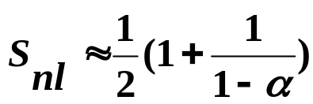
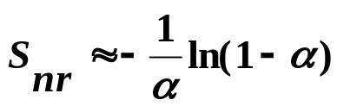
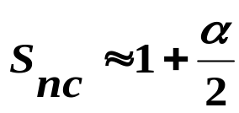
第一部分 数据结构与算法
查找算法
  哈希查找：
    哈希查找的性能：
      决定哈希表查找的ASL的因素：
      选用的哈希函数；选用的处理冲突的方法；哈希表饱和的程度，装载因子α = n/m 值的大小
      （n ：表中填入的录数，m ：哈希表的长度）
      查找成功时，平均查找长度：
线性探测再散列：
哈希表的平均查找长度是 α 的函数，不是 n 的函数。
随机探测再散列：
链地址法：

Slide 24
第一部分 数据结构与算法
习题——查找算法
  1、分别画出在线性表中（1,2,3,4,5,6,7）中进行折半查找，获取关键字5, 6, 7的过程
  2、已知一个有序表长为8N，表中无关键字相同的记录。按照如下方法查找一个关键字等于给定值K的记录：先在第8, 16, 24, …, 8K, …, 8N个记录中进行顺序查找，如果查找成功则结束；否则确定一个折半查找的范围，继续查找，请以流程图形式画出这个过程。

Slide 25
第一部分 数据结构与算法
习题——查找算法
  3、为下列关键字建立一个装载因子不小于0.7的哈希表（ZHAO, QIAN, SUN, LI, ZHOU, WU, ZHENG, WANG, FENG, CHEN, CHU,WE）
  4、在地址空间为0－16的散列区中，对一下关键字序列构造一个哈希表，分别用线性探测开放定址法、链地址法来处理冲突，画出处理过程。

